Slide 1
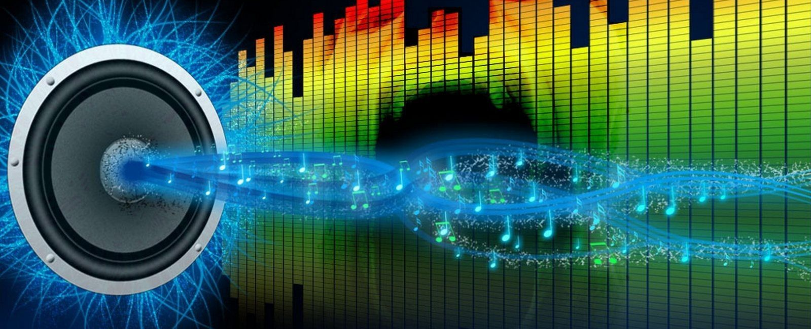

ZPRACOVÁNÍ ZVUKU NA POČÍTAČI

Slide 2
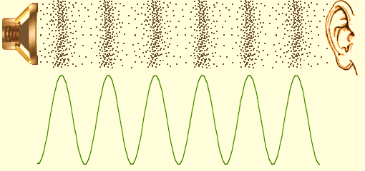
FYZIKÁLNÍ PODSTATA ZVUKU
látkové prostředí
vodič
zdroj zvuku
detektor
zvuková vlna
Notes:
Zvuk je mechanické vlnění v látkovém prostředí, které je schopno v lidském uchu vyvolat sluchový vjem.
Zvukové vlny se mohou šířit v hmotném prostředí, nejčastěji bývá vodičem zvuku vzduch.
Zvuky se šíří i kapalinami (například vodou) nebo pevnými látkami (například stěnami domu).
Ve vakuu zvuk zachytit nemůžeme.
Věda, která se zabývá zvukem a jeho šířením se nazývá akustika.

Slide 3
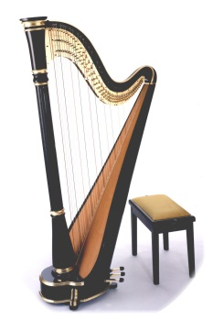
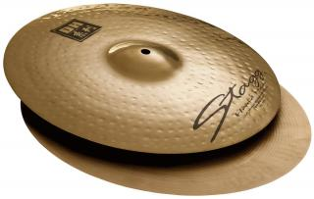
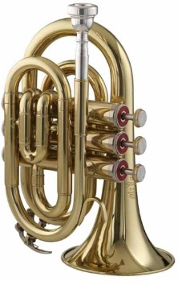
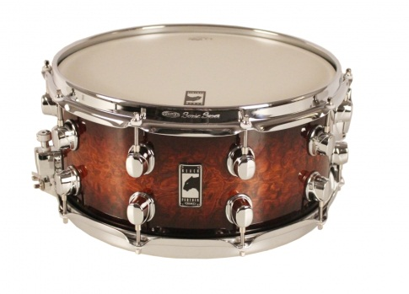
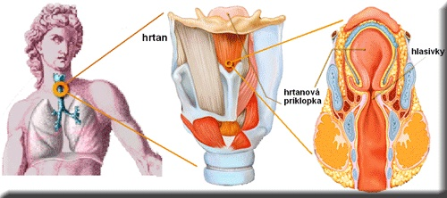

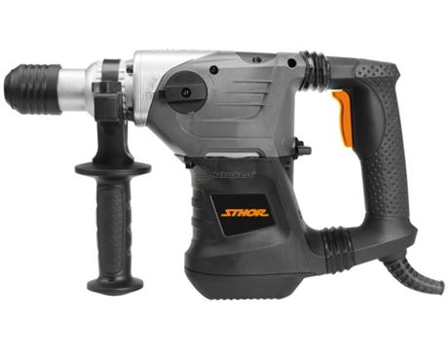
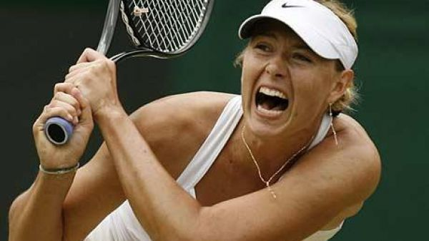
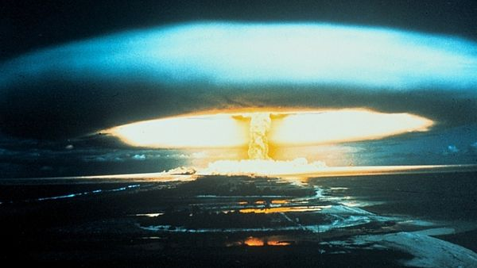
ZDROJE ZVUKU
Tóny – pravidelné, v čase periodicky probíhající kmitání - lidské hlasivky, hudební nástroje.
Hluky – nepravidelné vlnění vznikající jako složité kmitání těles, nebo krátké rozruchy.
Notes:
Zdrojem zvuku může být každé kmitající těleso.
Pravidelné kmity tvoří tóny (hudební zvuky), nepravidelné kmity označujeme jako hluky (nehudební zvuky).
Původcem hudebních zvuků mohou být lidské hlasivky nebo různé hudební nástroje.
Hluky mohou způsobit např. vítr, výstřel, běžící motor apod.

Slide 4
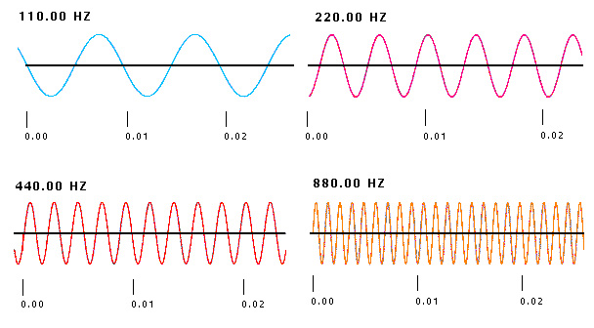
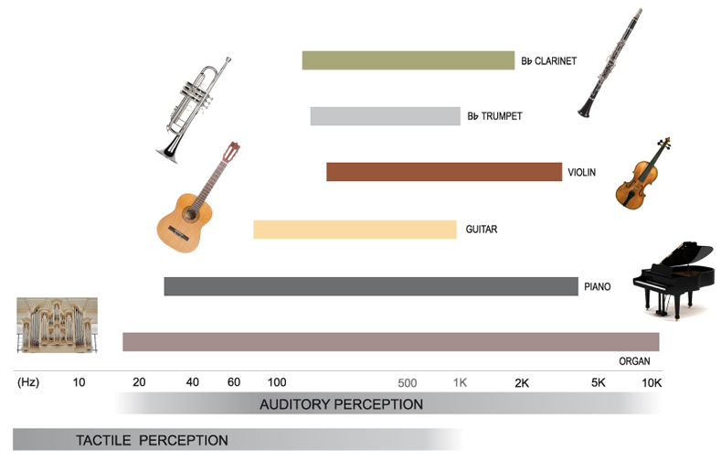
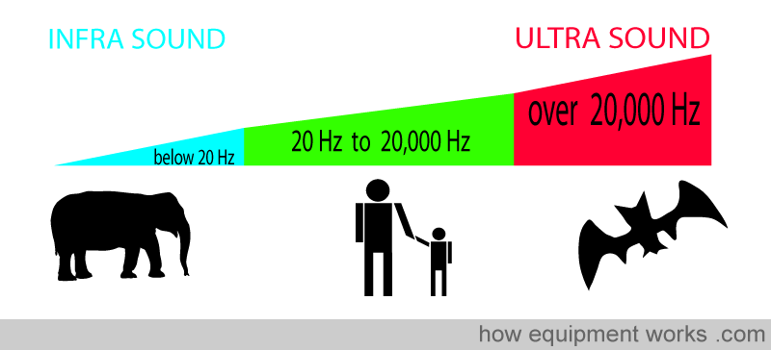
VLASTNOSTI ZVUKU - FREKVENCE
Notes:
Základní charakteristikou zvuku je jeho frekvence – počet kmitů za sekundu (jednotkou je 1 hertz - Hz).
Většina lidí vnímá frekvence v rozsahu 16 Hz až 20 kHz.
Zvuk s frekvencí nižší než 16 Hz, který slyší například sloni, nazýváme infrazvuk.
Zvuk s frekvencí vyšší než 20 kHz nazýváme ultrazvuk (například delfíni vnímají zvuk až do frekvencí okolo 150 kHz).
Hudební akustika určuje jako základní tón 440 Hz (komorní A), v technické praxi se jako základní (referenční) tón udává 1000 Hz (jeden kilohertz).
Nízké frekvence vnímají lidé jako hluboké tóny, vyšší frekvence jako vysoké tóny; s rostoucím věkem klesá vnímavost zejména vyšších tónů.
Nejcitlivěji vnímá lidské ucho frekvence v rozsahu 2 – 4 kHz, který je nejdůležitější pro srozumitelnost řeči. Nejvyšší informační hodnota řeči je přenášena v pásmu 0,5 – 2 kHz.

Slide 5
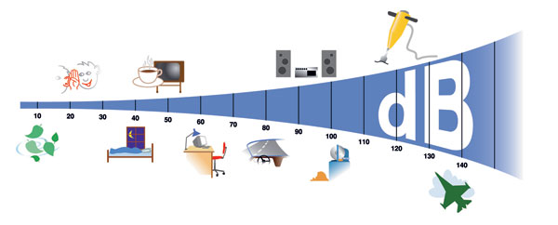
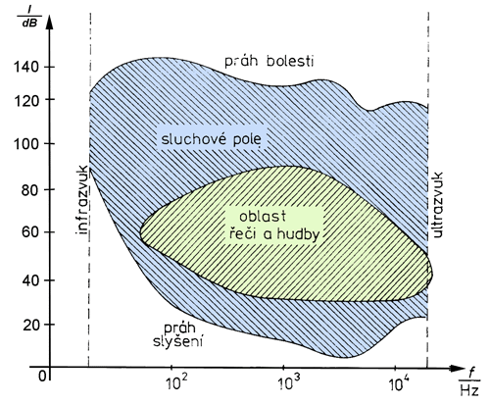
VLASTNOSTI ZVUKU - INTENZITA
Hladina intenzity zvuku (hlasitost) – decibel
práh slyšitelnosti
práh bolesti
Vnímání intenzity zvuku
70 db Mírný hluk, hlučná ulice, běžný poslech televize
80 db Velmi silná reprodukovaná hudba, vysavač v blízkosti
90 db Silný hluk, jedoucí vlak
100 db Sbíječka, prádelna, maximální hluk motoru
110 db Velmi silný hluk, živá rocková hudba, kovárna kotlu
120 db Startující proudové letadlo
20 db Hluboké ticho, bezvětří, akustické studio
30 db Šepot, velmi tichý byt, velmi tichá ulice
40 db Tlumený hovor, šum v bytě, tikot budíku
50 db Klid, tichá pracovna, obracení stránek novin
60 db Běžný hovor
Notes:
Každý zvuk, hudební i nehudební, se vyznačuje také fyzikální intenzitou, s níž je rovnocenná veličina nazývaná hladina intenzity zvuku měřená v decibelech (značka dB).
Dynamický rozsah, rozdíl mezi nejhlasitějším a nejtišším vnímatelným zvukem, je uprostřed slyšitelného frekvenčního pásma asi kolem 120 dB.
Hranici velmi tichých zvuků (přibližně kolem 20 dB) nazýváme prahem slyšitelnosti.
Zvuky silnější než 120 dB (velmi hlasitá hudba, startující letadlo, výbuch…) jsou za tzv. prahem bolesti a mohou způsobit i trvalé poškození sluchu..

Slide 6
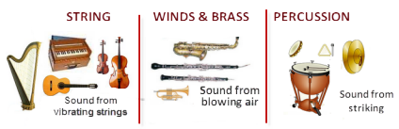
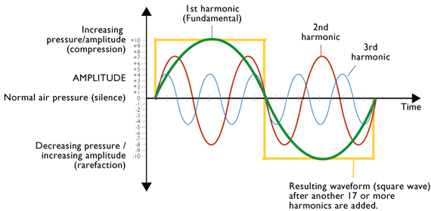
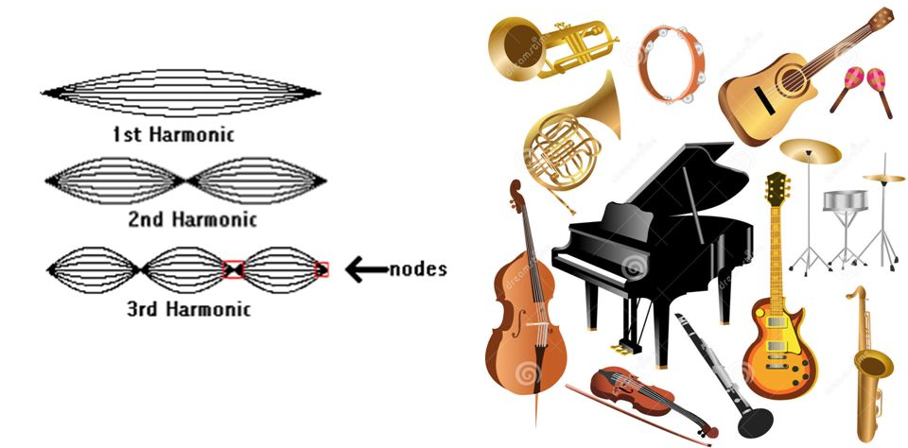
VLASTNOSTI ZVUKU - BARVA
Notes:
Díky barvě zvuku jsme od sebe schopni rozlišit zvuk vydávaný různými hudebními nástroji, i když právě hrají stejný tón.
Každý hudební zvuk je totiž možné rozložit na tzv. harmonické složky; se základním, nejsilnějším tónem, souznějí doprovodné slabší zvuky jiných frekvencí.
Čím více takových harmonických složek daný tón obsahuje a čím výrazněji tyto složky znějí, tím je barva tónu plnější, sytější.
Barvu tónu u jednotlivých hudebních nástrojů můžeme ovlivňovat tvarem a materiálem rezonanční skříňky. Tím se zesilují nebo zeslabují určité vyšší harmonické tóny.
Podle způsobu vytváření zvuku rozdělujeme hudební nástroje na strunné, dechové a bicí.

Slide 7
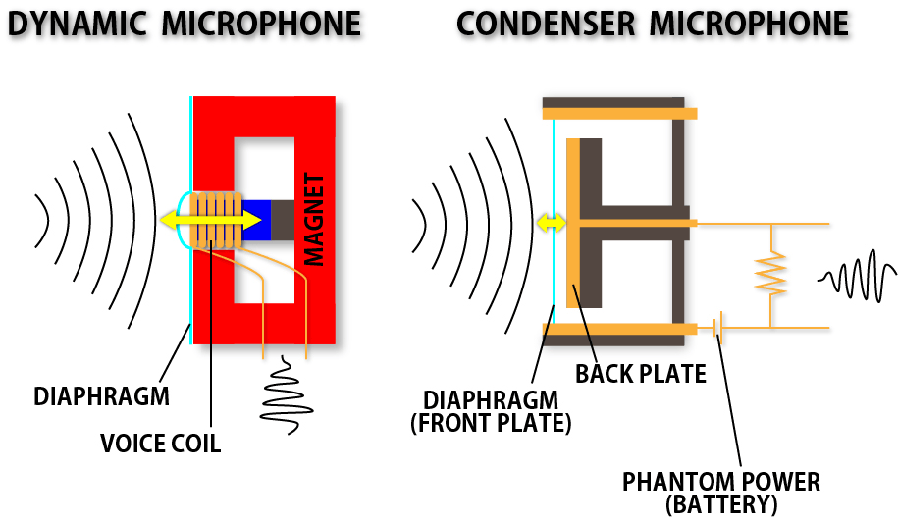
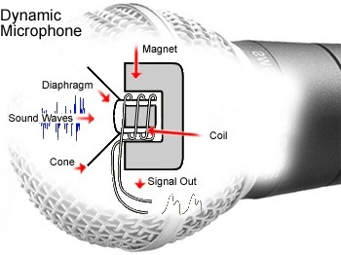
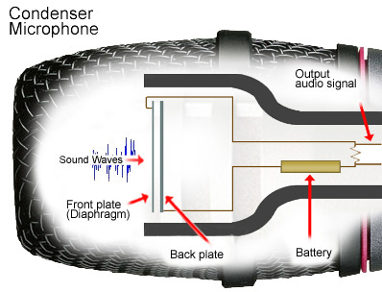
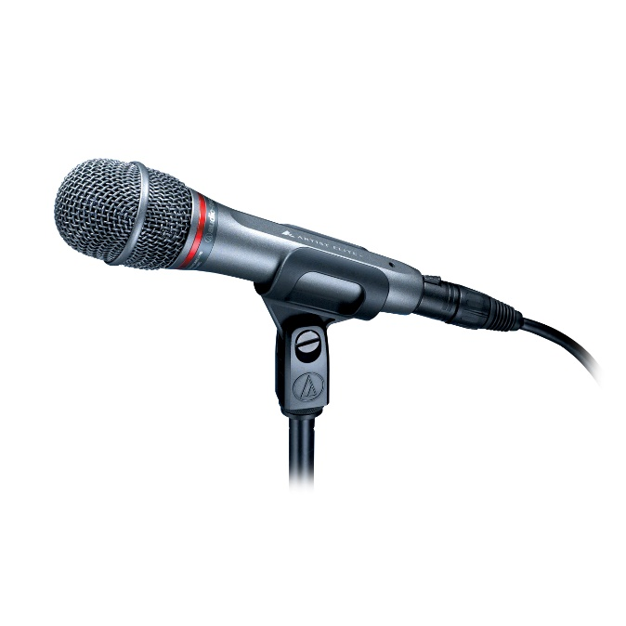
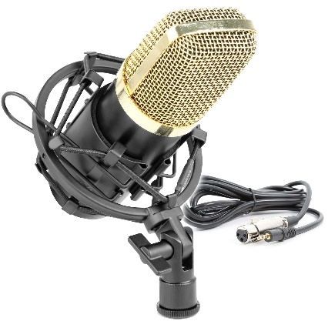
TYPY MIKROFONŮ
Notes:
Akustický zvukový signál můžeme zachytit pomocí mikrofonu.
Mikrofon je zařízení, které snímá zvuk a převádí akustické vlny na elektrický analogový zvukový signál.
Kondenzátorový mikrofon patří k nejkvalitnějším snímačům zvuku a používá se v nahrávacích studiích.
Mikrofon je tvořen membránou z kovu či pokovené plastové fólie.
Funguje na principu změn elektrického napětí mezi dvěma plátky, které způsobuje měnící se kapacita kondenzátoru. Musí být proto napájen baterií.
V případě elektrodynamického mikrofonu pohybuje membrána cívkou v magnetickém poli, čímž je vytvářen elektrický proud.
Dynamické mikrofony jsou méně citlivé než kondenzátorové, lépe proto zpracují například hlasitý zpěv při živých vystoupeních, ozvučení veřejných shromáždění apod.
Bývají poměrně odolné proti mechanickému poškození a nevyžadují napájení.
Problémem je jistá frekvenční závislost – při snímání zvuku z větší vzdálenosti se mění jeho frekvence a dochází ke zkreslení.

Slide 8
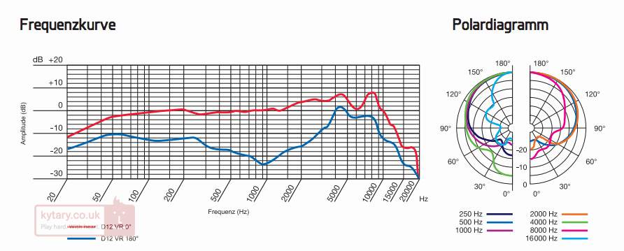
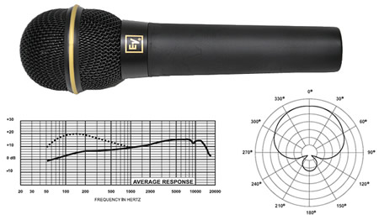
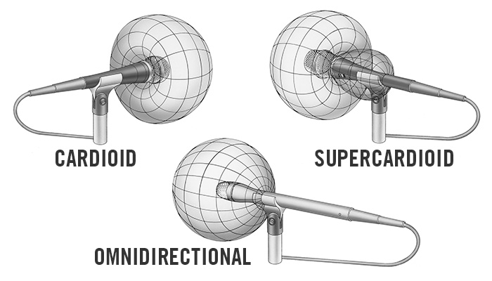
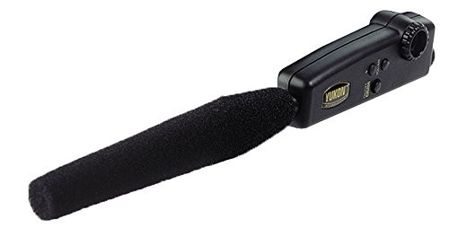
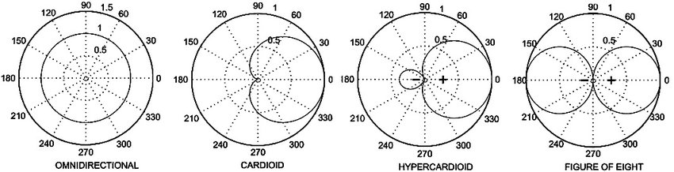
PARAMETRY MIKROFONŮ
FREKVENČNÍ CHARAKTERISTIKA
SMĚROVÁ CHARAKTERISTIKA
Notes:
K základním parametrům mikrofonu patří jeho citlivost. Vyjadřuje poměr výstupního napětí mikrofonu a akustického tlaku, který toto napětí vybudil a udává se v milivoltech na Pascal (mV/Pa).
Pro každý mikrofon je možné vytvořit diagramy zachycující citlivost zařízení při určitých frekvencích i schopnost snímání zvuků z různých směrů.
Frekvenční charakteristika znázorňuje citlivost mikrofonu pro zvuk přicházející zepředu v ose mikrofonu pro různé frekvence (nejčastěji slyšitelné spektrum 20 Hz - 20 kHz).
Směrová charakteristika ukazuje, s jakou citlivostí mikrofon snímá zvuky přicházející v ose a mimo osu mikrofonu.
Toto se zaznamenává do tzv. kruhového diagramu; bývá tak často vyznačeno více směrových charakteristik (většinou jinou barvou) daného mikrofonu pro různé frekvence.
Rozeznáváme mikrofony se směrovou charakteristikou kulovou (všesměrovou), osmičkovou, kardioidní (srdcovitou)…
Speciální směrové mikrofony jsou schopny účinně snímat i velmi vzdálený zvuk přicházející z jednoho směru.

Slide 9
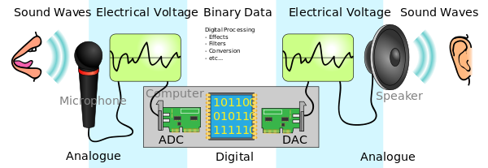
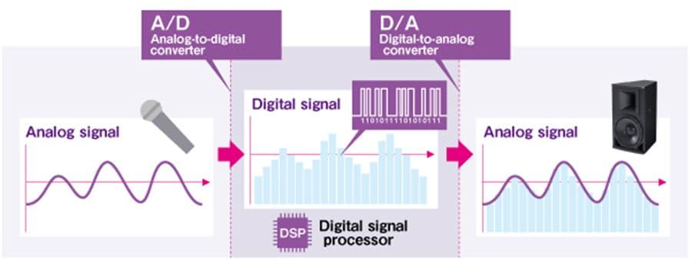
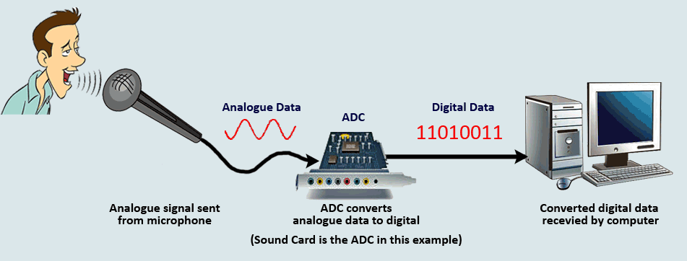
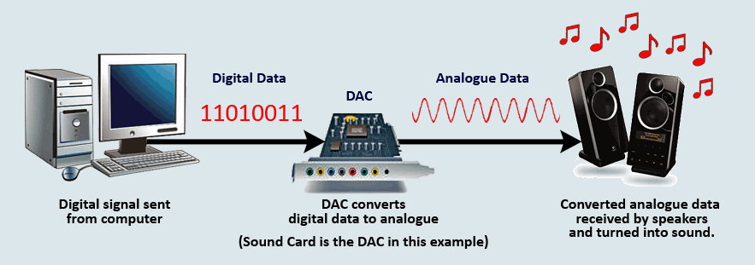
DIGITALIZACE ZVUKU
Notes:
Digitalizace zvuku je proces, při kterém dochází k převodu analogového zvukového signálu (spojitý) na digitální (číslicový, nespojitý).
Analogový signál napodobuje původní zvukové vlny pomocí měnícího se elektrického napětí.
Převod signálu z analogového na digitální (například při vstupu z mikrofonu nebo zesilovače) zajišťuje převodník A/D, který je součástí zvukové karty.
Teprve digitalizovaný zvuk v číslicové binární podobě můžeme zpracovávat v počítači a uchovávat na digitálních médiích (CD, DVD, pevné disky, flash paměti, paměťové karty).
Přehrávání zvuku probíhá opět v analogových zařízeních, kterými jsou reprobedny či sluchátka. Musí proto dojít ke konverzi digitálního signálu na analogový, což provádí převodník D/A.

Slide 10
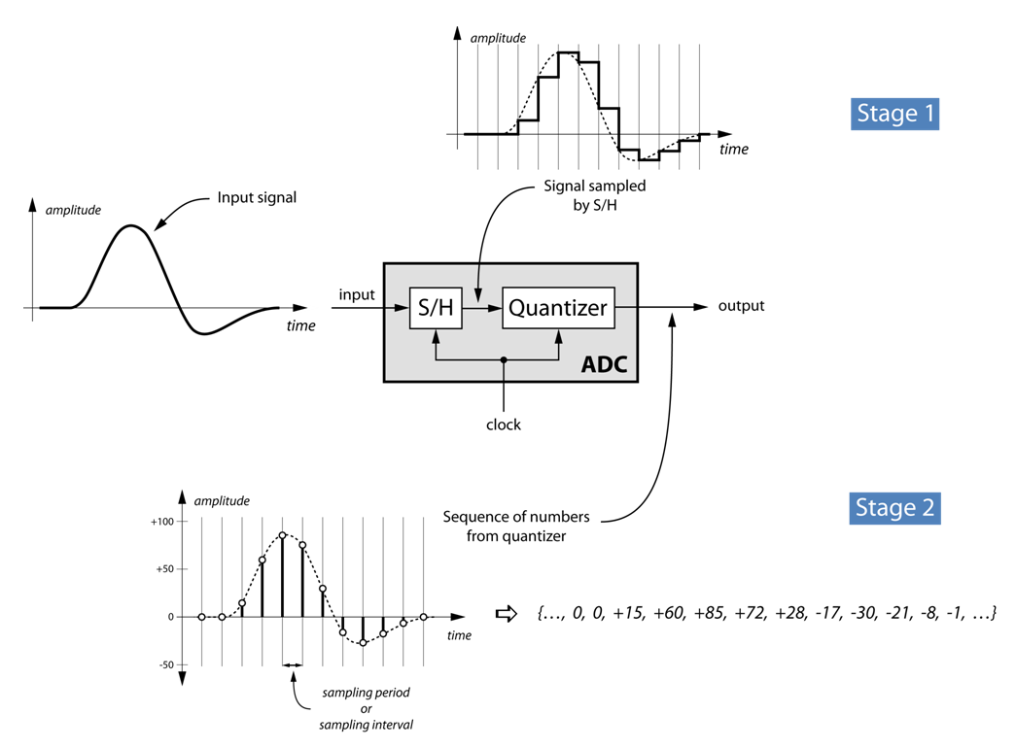
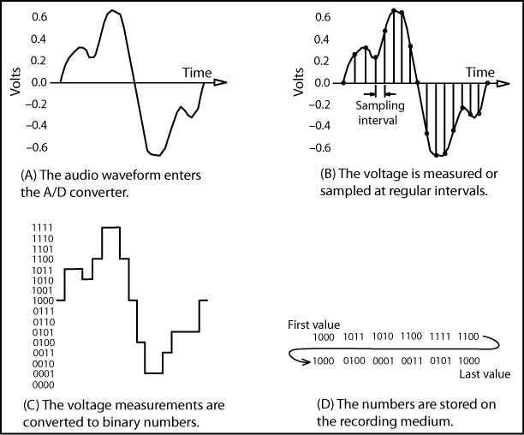
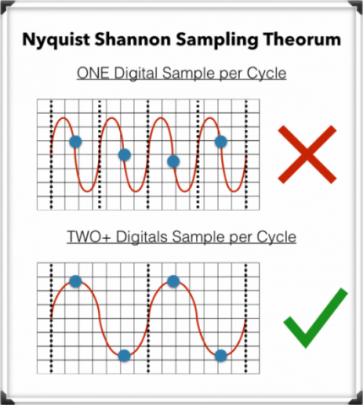
VZORKOVÁNÍ A KVANTOVÁNÍ
Notes:
Základem digitalizace zvuku je tzv. vzorkování (sampling). Spočívá v rozdělení souvislého analogového signálu na sérii diskrétních (nesouvislých, časově oddělených) stavů.
To znamená, že ve stanoveném časovém intervalu je zjištěn a zaznamenán aktuální stav signálu (vzorek).
Čím kratší je tento interval, tím vyšší je vzorkovací frekvence a tím je digitální záznam bližší původnímu analogově zachycenému signálu.
Platí přitom pravidlo (Nyquist-Shannon teorém), že vzorkovací frekvence (SF – sampling frequency) by měla být minimálně dvakrát vyšší než nejvyšší frekvence původního signálu.
Chceme-li tedy zaznamenat jakýkoliv zvuk v oblasti slyšitelné pro lidské ucho (16 Hz až 20 kHz), musí být vzorkovací kmitočet minimálně 40 kHz.
Druhou částí procesu digitalizace je kvantování, určení rozsahu přenášeného signálu v dynamické rovině.
Pro každý vzorek je zaznamenána síla zvuku v binární podobě (tzv. bitová hloubka převodu).
Negativním důsledkem digitalizace může být tzv. kvantizační zkreslení. Pro jednotlivý vzorek zvuku totiž musí převodník zvolit konkrétní hodnotu z nabízené škály úrovní (např. v případě 16bitové hloubky jednu ze 65 536 hodnot) a pochopitelně to nemusí být přesně ta hodnota, která by odpovídala původnímu analogovému signálu. Mnohými úpravami digitálního zvuku se bohužel kvantizační zkreslení zhoršuje.

Slide 11
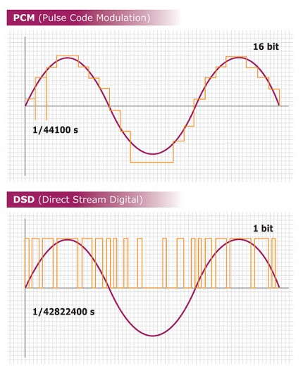
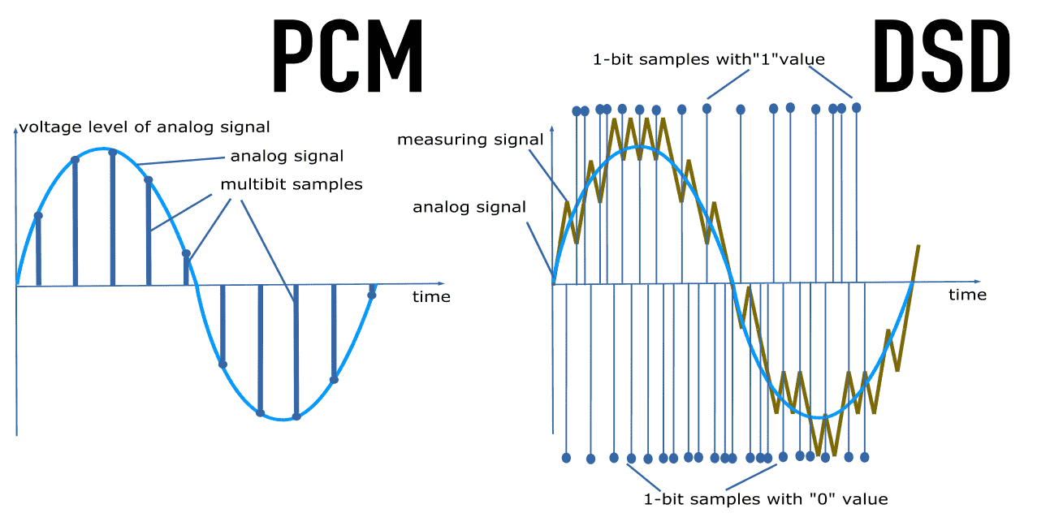
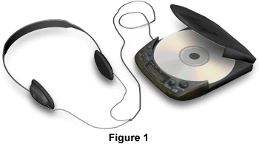

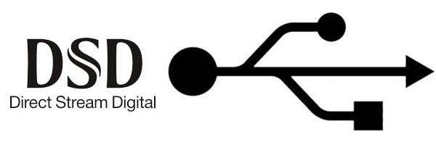
TECHNOLOGIE DIGITÁLNÍHO AUDIA
Notes:
Existují dva hlavní způsoby zpracování a kódování zvuku do formátů kompatibilních s digitálním formátem – PCM a DSD.
PCM. Pulzně kódová modulace (Pulse Code Modulation) je technologie, která převádí běžné zvukové signály do digitálního formátu. Jedná se přitom o standardní formát digitálního zvuku používaný v počítačích a na discích CD. Vzorkování amplitudy signálu probíhá v rovnoměrných intervalech a jednotlivé vzorky jsou poté řadou digitálních kroků omezeny na nejbližší hodnotu.
DSD. Technologie Direct-Stream Digital využívá kódování na základě pulzně hustotní modulace (PDM) k ukládání zvukových signálů na digitální paměťová média. Vzorkovací frekvence této technologie je buď 2,8224 MHz, nebo 5,6448 MHz, což představuje 64násobek nebo 128násobek vzorkovací frekvence zvukových disků CD.
V kostce se dá říci, že modulace PCM nabízí snazší zpracování. Technologie DSD je ale zase hlavním archivačním formátem používaným v nahrávacích studiích a poskytuje vzorky digitálních souborů, které se nejvíce přibližují originálnímu analogovému zdroji.
Standardní zvukové CD (Compact Disc) používá vzorkovací kmitočet 44.1 kHz a bitovou hloubku 16 bitů (2¹⁶ = 65 536 úrovní).
Zvuk s vysokým rozlišením se obecně používá k označení hudebních souborů, které mají vyšší vzorkovací frekvenci nebo bitovou hloubku než je tomu u CD. Například formát DVD-Audio využívá vzorkovací kmitočet 48 kHz, případně jeho násobky (96 kHz, 192 kHz). Každý vzorek může být uložen ve 24 nebo 32 bitech.
Protože na každý bit připadá 6 dB dynamického rozsahu, maximální teoretická dynamika pro 16bitový signál je 96 dB, pro 24bitový signál pak 144 dB.

Slide 12
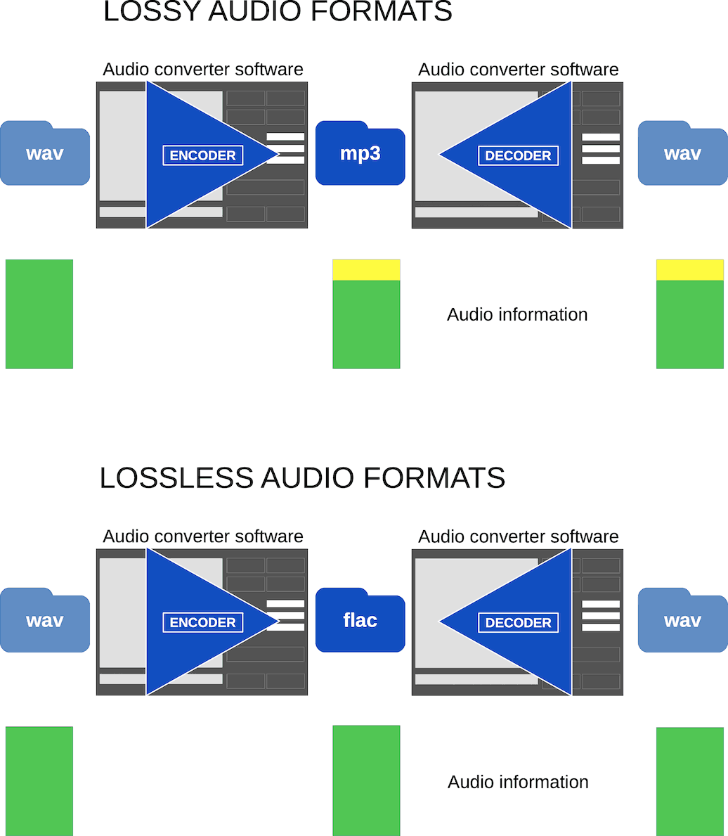
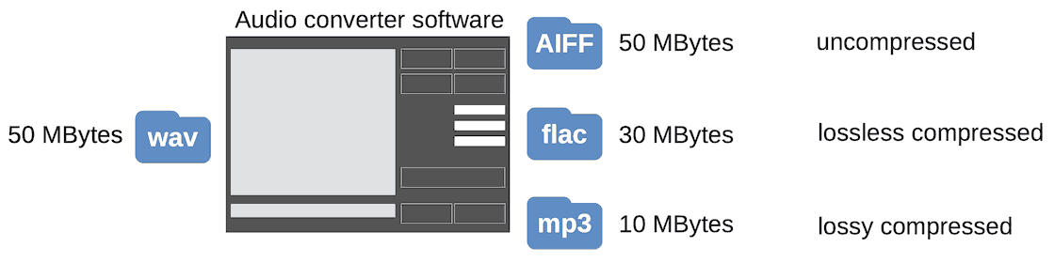
KOMPRESE ZVUKU
ZTRÁTOVÁ KOMPRESE
BEZZTRÁTOVÁ KOMPRESE
Notes:
Digitální zvuková data jsou ve svém plném rozsahu velmi objemná.
Například pouhých 10 sekund zvukového záznamu v kvalitě CD zabere v nekomprimované podobě téměř 2 MB paměti (44 100 (vzorkovací frekvence) * 2 (16bitová hloubka) * 2 (levý a pravý kanál) * 10 (sekund) = 1 764 000 B).
Výrazného snížení objemu zvukových dat dosáhneme použitím ztrátové komprese - potlačením dat, která jsou redundantní (nadbytečná) a irelevantní (nevýznamná).
Nejoblíbenějším audioformátem se ztrátovou kompresí je MP3.
Komprese může být i bezztrátová; v tomto případě po dekompresi získáme původní data.
Neztrátovou kompresi využívá například audioformát FLAC.
Účinnost algoritmů se však silně odvíjí i od struktury dat, které hudební soubor reprezentují. Zjednodušeně se dá říci, že pokud zvolíme pro kompresi hudby stejný kodek i stejný datový tok, bude se velikost výsledného souboru významně lišit i podle stylu hudby. S jiným žánrem se zásadně změní zastoupení frekvenčních složek a jejich relativní důležitost pro kvalitní reprodukci.

Slide 13
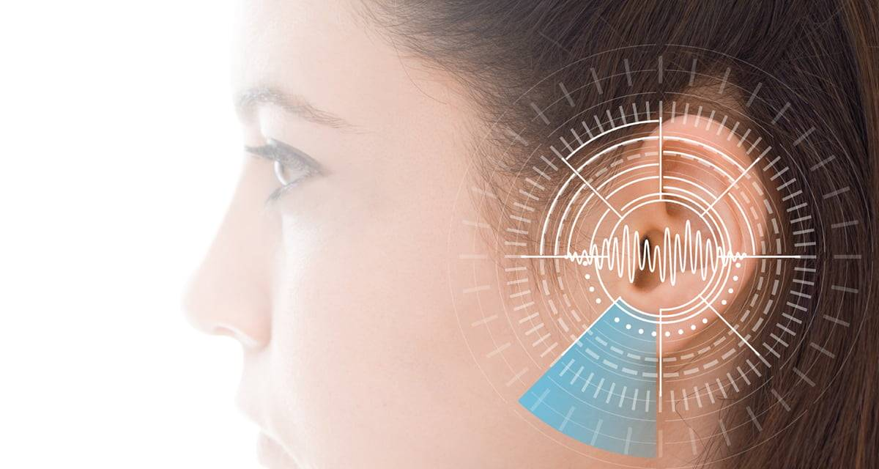
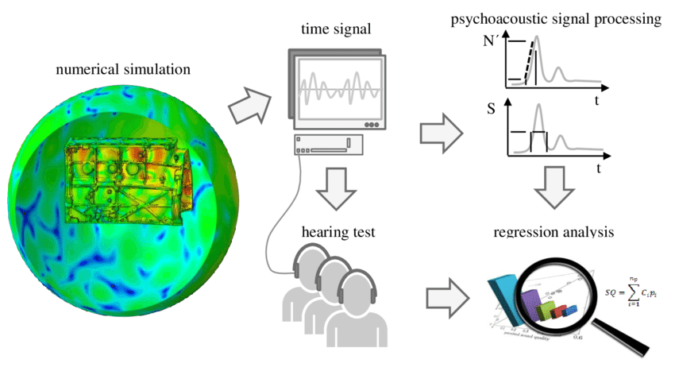
PSYCHOAKUSTICKÝ MODEL
Notes:
Ztrátové kompresní algoritmy využívají tzv. psychoakustického modelu.
Ten vychází z vědeckých poznatků o omezených schopnostech lidského vnímání zvuku.
Lidské ucho totiž není schopno zachytit všechny složky reprodukovaného zvuku (například ze dvou po sobě jdoucích tónů s podobnou barvou zvuku slyšíme dobře jen ten hlasitější), a navíc přijímá pouze akustické signály určitého frekvenčního pásma (např. zvuky nad 16 kHz jsou pro člověka s přibývajícím věkem slyšitelné jen slabě, nebo vůbec).
Rovněž vnímání intenzity zvuku je závislé na jeho frekvenci - člověk dokáže nejcitlivěji reagovat na frekvence mezi 1– 5 kHz.
Psychoakustický model tyto lidské slabiny zná, matematicky je definuje a shrnuje výsledky do tabulek.
Při komprimaci porovnávají kodéry výstupní signál s tabulkou a odebírají ty nejméně významné informace pro lidský sluch.

Slide 14
MASKOVÁNÍ AUDIOSIGNÁLU
FREKVENČNÍ MASKOVÁNÍ
ČASOVÉ MASKOVÁNÍ
Notes:
Na základě psychoakustického modelu lze pro ztrátovou zvukovou kompresi použít tzv. maskování signálu.
Frekvenční maskování je založeno na faktu, že člověk běžně není schopen rozlišit dva frekvenčně blízké tóny. Pokud znějí dva tóny současně, může jeden z nich potlačit slyšitelnost toho druhého. Silnější zvuk (na jakékoliv frekvenci) vytvoří tzv. maskovací práh. Zvukové vzorky, které nepřesáhnou úroveň maskovacího prahu, proto nemusí být přenášeny - ucho člověka je totiž stejně nezaznamená.
Příkladem může být zvuk sirény, který svou intenzitou spolehlivě překryje všechny do té doby slyšitelné zvuky blízké frekvence.
Časové maskování vychází ze zjištění, že silný zvuk neomezí vnímání „slabších“ zvuků jen v kmitočtové oblasti, ale i v časové.
Pokud zazní silný signál, je naše vnímání dalších zvuků omezeno na několik desítek až stovek milisekund i po jeho ukončení a slabší signály opět neslyšíme. Doba doznívajícího maskovacího efektu je závislá na době, po kterou signál zněl a pokud zněl krátce (např. 5 ms), je kratší i doznívající maskovací efekt. Tato metoda se nazývá post-maskování.
Ovšem díky komplikovanému chování lidského mozku lze použít i tzv. pre-maskování, kdy je na několik milisekund zamaskován dokonce i slabší signál, který předcházel zaznění intenzivnějšího zvuku.
Kromě maskování signálu využívají ztrátové kompresní algoritmy i další pokročilé matematické postupy, které umožňují efektivní úsporu toku dat.

Slide 15
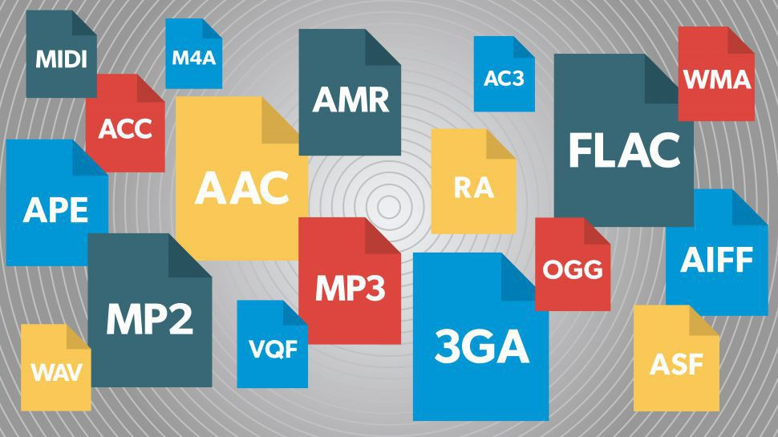
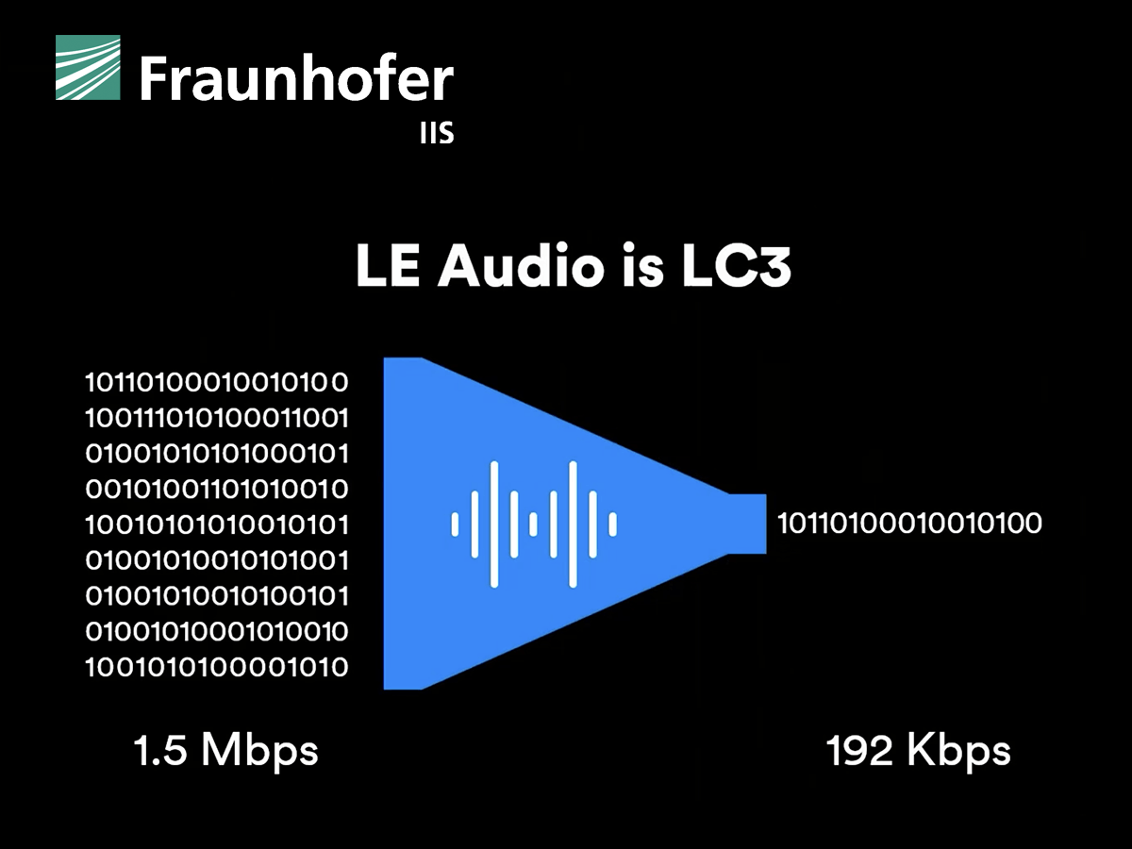
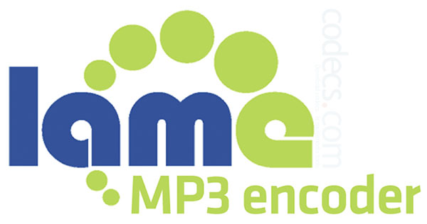

AUDIO FORMÁTY A KODEKY
CODER DECODER
Notes:
Zvuková data ukládáme do souborů v určitých formátech.
Na začátku audiosouborů je hlavička obsahující údaje o délce záznamu, o rychlosti přehrávání (resp. sample rate), o počtu bitů potřebných k uložení jednoho vzorku, o počtu kanálů (mono, stereo).
Součástí hlavičky mohou být i podrobnější textové informace o zvukovém záznamu, tzv. ID3 tagy (např. název interpreta hudební skladby, hudební žánr, rok vzniku apod.).
V případě komprimovaných formátů musí být uveden použitý kodek (převzato z anglického codec, složenina začátků slov „kodér“ a „dekodér“). Jde o program, který na základě jistého algoritmu zajišťuje kompresi (část programu nazývaná encoder) a dekompresi (decoder) dat.
Existuje celá řada audio kodeků; k bezztrátovým patří např. FLAC nebo Monkey Audio, k ztrátovým řadíme třeba libvorbis nebo WMA.
Mezi nejpopulárnější kodeky patří LAME, jenž je vyvíjen jako open source a používán jako enkódér pro formát MP3.

Slide 16

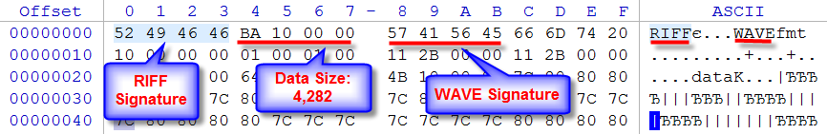



NEKOMPRIMOVANÉ AUDIOFORMÁTY
Notes:
WAV (Waveform Audio File Format).
Základní zvukový formát určený původně pro OS Windows, ale dnes podporovaný většinou programů pro práci se zvukem.
Lze v něm zaznamenat digitální zvukovou stopu v jakékoliv kvalitě (vzorkovací frekvence, bitová hloubka, mono či stereo). Umožňuje jednoduchou manipulaci a editaci zvuku.
Na druhou stranu jsou z tohoto důvodu WAV soubory poměrně objemné, nepraktické pro ukládání i pro sdílení na Internetu - 1 minuta v CD kvalitě (16bit / 44kHz) zabírá přibližně 10 MB.
AIFF (Audio Interchange File Format).
Starší, ale stále ještě podporovaný formát zvuku ve zcela nekomprimované podobě původně používaný v počítačích Apple a Silicon Graphics.
Soubory obsahují dva kanály nekomprimovaného zvuku v kvalitě CD.
Stále je podporován současnými přehrávači iPod a službou iTunes.

Slide 17
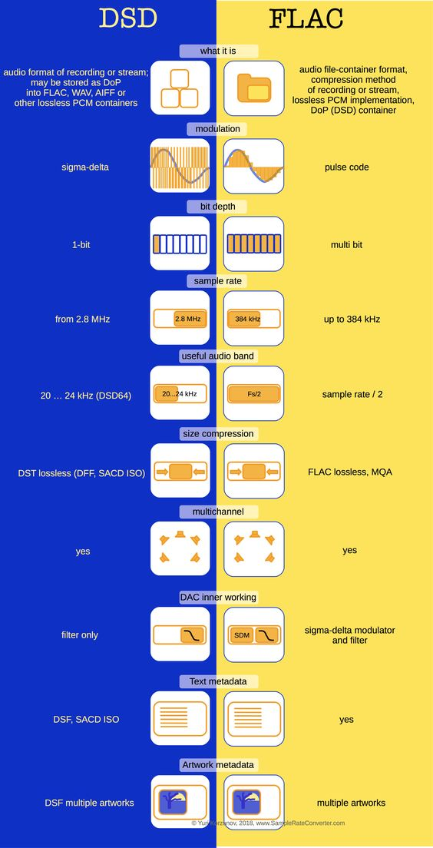
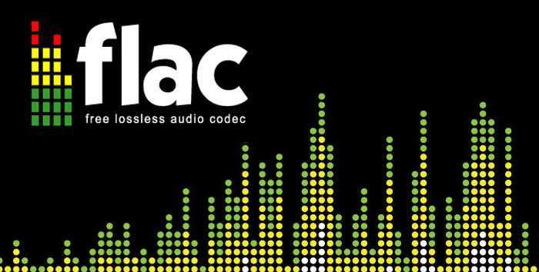
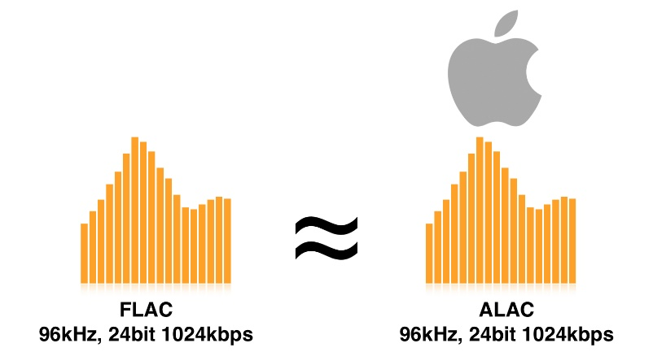
AUDIOFORMÁTY S BEZZTRÁTOVOU KOMPRESÍ
Notes:
FLAC (Free Lossless Audio Codec).
Open source zvukový kodek, který pro konverzi zvuku na nižší datový obsah využívá lineární predikci a samotný princip by se dal přirovnat k fungování univerzálních komprimačních programů jako WinRAR či WinZip.
Velikost komprimovaného zvukového souboru je rovna zhruba 50 – 60 % originálu.
ALAC (Apple Lossless Audio Codec)
Je formát kódování audia, vyvinutý společností Apple Computer pro bezztrátovou kompresi hudby. Pro ukládaní hudby je použit kontejner MP4; soubory mají příponu .M4A.
Soubory průměrně dosahují 40–60 % původní velikosti, podobně jako ostatní bezztrátové formáty. Avšak na rozdíl od ostatních formátů není Apple Lossless náročný na dekompresi a je tak použitelný i v přístrojích s omezeným zdrojem energie jako například iPod.
Monkey’s Audio.
Velikost komprimovaných souborů je oproti originálu zhruba poloviční, ale oproti konkurenci je o něco pomalejší. Soubory tohoto formátu mají příponu .APE a jsou podporovány i některými osobními přehrávači.
DSD Records (DSD)
Je ochranná známka používaná společnostmi Sony a Philips pro jejich systém digitálního opětovného vytváření zvukových signálů pro disk Super Audio CD (SACD).

Slide 18



AUDIOFORMÁTY SE ZTRÁTOVOU KOMPRESÍ
Notes:
AAC (Advanced Audio Coding). Ztrátové kompresní schéma multikanálového zvuku, které je navrženo jako nástupce MP3 a standardizované v MPEG-2 i MPEG-4. Na vývoji se podílel Fraunhoferův institut, Dolby Labs, Bell Labs, Sony a Nokia.
Nejedná se o jednotný formát a existuje celá řada modifikovaných enkodérů lišících se zejména zvukovou kvalitou.
Používán a podporován je mimo jiné celou řadou zařízení od Apple (iPhone, iPod), Sony (PlayStation), některými telefony Nokia, herní konzolou Wii atd.
AACplus představuje rozšíření standardního AAC o velmi pokročilé kompresní technologie včetně SBR v oblasti vysokých kmitočtů (10-20 kHz) pro ještě lepší kvalitu zvuku při nízkých datových tocích.
OGG Vorbis. Open source ztrátový audio kodek, který měl ambice nahradit právě MP3.
Oproti MP3 využívá lepší akustické modely i matematické principy a pro stejnou úroveň kvality zvuku potřebuje zhruba poloviční datový tok. Neschází mu možnost vícekanálového zvuku, ale nepodporuje synchronizaci ani ochrany proti chybám.
WMA (Windows Media Audio). Vyspělý kompresní formát pro zvuková data z dílny Microsoftu.
Postupem času bylo vytvořeno více různých variant úzce specializovaných kodeků například pro kompresi hlasu a elektronických knih (WMA Voice), archivaci v bezeztrátové podobě (WMA Lossless) či kódování vícekanálového zvuku (WMA Pro).

Slide 19






PARAMETRY FORMÁTU MP3
VBR (Variable BitRate)
ABR (Adaptive BitRate)
Notes:
MP3 je nejrozšířenější zvukový formát ztrátové komprese, který se zrodil ve Fraunhoferově institutu.
Je založen na kompresním algoritmu MPEG-1 s kódovacím schématem layer 3, z něhož vychází i samotný název.
Zdokonalený formát MP3Pro přinesl především technologii SBR (Spectral Band Replication) pro zlepšení kvality zvuku a odstranění nežádoucích artefaktů při použití úspornějších datových toků. V podstatě v sobě nese dva proudy: první obsahuje standardní MP3 a druhý kóduje vyšší frekvence.
Mezi nejpopulárnější kodeky patří LAME, jenž je vyvíjen jako open source a používán jako enkódér pro formát MP3. Umožňuje nastavení komprimace vícekanálového zvuku:
Volba stereo zajistí samostatné kódování levého i pravého kanálu.
Volba joint stereo využívá faktu, že na obou kanálech bývá obvykle stejný, nebo velmi podobný signál. Speciální algoritmus proto věrně zaznamená jeden kanál, zatímco v druhém kanálu jsou zachyceny pouze informace o rozdílu s druhým kanálem. V tomto módu dojde ke zvýšení celkové kvality na úkor částečné ztráty sterea.
Jiné důležité nastavení je spojeno s datovým tokem (bitrate, určen počtem kilobitů za sekundu), který rozhoduje o výsledné kvalitě komprimovaného signálu. Platí, že čím je menší datový tok, tím je menší soubor a nižší kvalita zvuku.
V případě MP3 se nejvíce používá bitrate v rozmezí 128 až 320 kbps. Od 160 kbps je záznam téměř nerozeznatelný od originálu.
Konstantní datový tok (CBR - Constant Bitrate) se v čase nemění a nepřízpůsobuje se charakteru zvukové nahrávky. Méně zatěžuje procesor, ale obvykle znamená o něco větší soubor.
Proměnný datový tok (VBR - Variable Bitrate) je závislý na charakteru zvuku - v klidných místech je nižší, zvyšuje se u intenzivnějších partií. Řešení je náročnější na výpočetní výkon, ale je šetrnější k paměti a zvukový záznam bývá kvalitnější.
Průměrný datový tok (ABR - Adaptive Bitrate) je vypočítán jako suma přenosové rychlosti každého vzorku dělena počtem vzorků. Skladba má v průměru nastavený jeden bitrate, jsou však možné výkyvy.

Slide 20




ZVUKOVÁ SYNTÉZA - WAVETABLE SYNTÉZA
Notes:
Zvuk může být na počítači vygenerován rovněž uměle; hovoříme v takovém případě o zvukové syntéze.
Možností, jak elektronickou cestou generovat vlnový průběh, který lze následně přeměnit na zvuk, je několik; nejčastěji se setkáme s FM syntézou a wavetable syntézou.
Wavetable syntéza využívá zvuky skutečných nástrojů, jež jsou uloženy v paměti ROM (Read Only Memory) zvukové karty, ze které jsou následně přehrávány podle stisknuté klávesy.
Každý zvuk a jeho výška má své číslo a jsou organizovány do jakési tabulky. Proto název WaveTable - tabulka vlnových průběhů.
Protože je nemožné, aby v paměti byly uchovány vzorky všech výšek tónů od všech nástrojů, je v paměti vždy uložen jeden tón od každého nástroje. Různých výšek tohoto tónu se pak dosahuje různou rychlostí přehrání tohoto vzorku.
Zároveň může docházet i k modulaci přehrávaného vzorku pomocí různých efektů, filtrů i tzv. obálek (např. ADSR).
Touto syntézou lze zvláště u dražších zvukových karet vybavených velmi kvalitními vzorky hudebních nástrojů docílit vysoké věrnosti akustických zvuků.

Slide 21


ZVUKOVÁ SYNTÉZA - FM SYNTÉZA
Notes:
FM syntéza je založena na frekvenční modulaci (FM), při níž je nosná vlna modulována ("tvarována") pomocí jiného signálu - modulátoru.
Díky této modulaci můžeme dosahovat různých barev tónů.
FM syntéza tedy neskládá signál z více složek, ani nepoužívá filtry pro odřezávání harmonických složek. Funguje na principu okamžité změny tvaru signálu pomocí frekvenční modulace.
FM syntéza může být provedena analogovým zařízením (dříve se jako hudební nástroje používaly analogové elektronické syntetizéry), ale pochopitelně také digitálně pomocí speciálního software.
Snaha co nejvěrněji napodobit v digitálním prostředí skutečné hudební nástroje vychází z úvahy, že hudební zvuky mají podobu cyklu, který se skládá ze čtyř částí:
Attack (náběh, nástup): udává za jakou dobu se signál po stisknutí klávesy dostane na maximum.
Decay (útlum): udává za jakou dobu se signál z maxima sníží na hodnotu sustain.
Sustain (podržení): udává konstatntí velikost signálu při stálém držení klávesy.
Release (uvolnění): udává dobu snižování hlasitosti po puštění klávesy, tzv. fade.
V teorii zvukové syntézy se proto uvádí pojem ADSR obálka, pomocí níž lze tvarovat vlnový průběh zvuku tak, aby se v každé z částí cyklu co nejvíce přiblížil zvuku daného hudebního nástroje.

Slide 22





MIDI - DIGITÁLNÍ HUDBA
Notes:
Zvuková syntéza je nejčastěji realizována obvodem MIDI (Musical Instrument Digital Interface = digitální rozhraní pro hudební nástroje).
MIDI je mezinárodní standard používaný v hudebním průmyslu jako elektronický komunikační protokol, který dovoluje hudebním nástrojům, počítačům i dalším přístrojům komunikovat v reálném čase prostřednictvím definovaného sériového rozhraní.
Pro zpracování MIDI dat je nabízena celá řada aplikací a pro jejich uložení je používán formát SMF (Standard MIDI File). Tyto soubory mají obvykle příponu .MID.
Jedná se o formát vektorový, který stejně jako v případě grafiky umožňuje snadné opravy a úpravy vytvořených souborů bez ztráty kvality.
Zvukový soubor MIDI je zaznamenán v podstatě tak, jako by byl zapsán do notové partitury.
V tomto případě jsou do zvukového formátu zaznamenávány informace o nástroji, který tón hraje (piano, housle, varhany ...), o výšce tónu, délce tónu, dynamice úhozu na klávesu, případně další charakteristiky včetně tempa skladby.
Z polyfonie těchto zvuků (většinou 16 nebo 32 hlasů neboli stop najednou) potom vzniká výsledná skladba.
Výhodou tohoto formátu je takřka zanedbatelná datová velikost (i rozsáhlá skladba může mít jen několik kilobytů).
Není však v něm možné zaznamenávat lidskou řeč nebo jiné přirozené zvuky.
Zjednodušující povaha modelu ADSR může ubírat i hudební věrnosti, samozřejmě také v závislosti na kvalitě používané zvukové karty

Slide 23





SOFTWARE - EDITACE ZVUKU
Notes:
Tyto aplikace se zaměřují na záznam a následnou editaci zvukového signálu.
Umožňují zvuková data nahrávat, přehrávat, importovat i exportovat v různých formátech.
Nabízejí základní operace potřebné k editaci zvukových souborů včetně mixování stop a různých efektů.
Mohou obsahovat i nástroje sloužící k analýze zvuku (např. konfigurovatelný spektrogram, analýzu frekvence) nebo k filtraci nežádoucích zvuků (odstranění šumu, praskání na záznamech ze starších desek apod.).
Kromě profesionálních a placených zvukových editorů, jako jsou Sound Forge Pro, Cubase Pro nebo Adobe Audition, lze pro běžné amatérské zpracování zvuků využít i program Audacity. Ten je dostupný jako multiplatformní open source pod licencí GNU GPL.

Slide 24




SOFTWARE - TRACKOVANÁ HUDBA
Notes:
Používá se pro tvorbu počítačové hudby založené na řetězení krátkých zvukových vzorků (samplů) do samostatných stop (tracks).
Softwarem pro profesionální využití je FL Studio, které nabízí svým uživatelům rozšiřovat schopnosti programu o další placené i bezplatné doplňky. Propracované je rovněž propojení aplikace s digitálními hudebními nástroji (zejména klávesovými) prostřednictvím MIDI.
Multiplatformní aplikací je jiný vyspělý trackovací software Reaper. Výhodou je možnost instalace plně funkční 60denní zkušební verze.
Open source trackovacím programem, který obsahuje řadu funkcí výše zmíněných profesionálních aplikací je Linux Multimedia Studio (LMMS). Je k dispozici jak pro Linux, tak pro Windows.
Všechny uvedené programy podporují technologii VST (Virtual studio Technology). Jedná se o softwarové rozhraní pro komunikaci mezi hostitelským programem a zásuvnými moduly (pluginy), kde tyto moduly slouží ke generování a úpravě digitálního audio signálu.
Zásuvné moduly pak realizují analýzu (např. spektrální analyzátor), úpravy (efekty jako chorus, zkreslení) či generování (syntezátor) zvuku.
Moduly nemusí vycházet z reálné předlohy existujícího zařízení, nicméně velká část se zaměřuje právě na emulaci slavných zvukových efektů a syntezátorů a přenáší je do prostředí počítače.
Této vlastnosti je využíváno často v nahrávacích studiích, kde se pomocí takovýchto zásuvných modulů dá přiblížit ke zvuku velmi drahých nebo dnes již neexistujících zařízení.

Slide 25




SOFTWARE - MIDI
Notes:
Slouží k aranžování hudby za použití tónů jednotlivých nástrojů.
Nahrávku v MIDI formátu můžeme pořídit použitím speciálního hardware (kláves či jiného digitálního hudebního nástroje připojeného přes MIDI rozhraní k počítači).
Příklad takového programu specializovaného na kytarovou hru je komerční software Guitar Pro, který si však díky trial verzi mohou zájemci po dobu 30 dní vyzkoušet zdarma. V současnosti je k dispozici i verze pro mobilní operační systémy Android a iOS.
Volně stažitelným notačním programem neboli notátorem je MuseScore. Umožňuje skládat i rozsáhlé hudební skladby pomocí notového zápisu partů zvolených hudebních nástrojů. Program používá i celkem aktivní komunita českých hudebních nadšenců.
Alternativní aplikací pro komponování digitální hudby v operačním systému Linux je program Rosegarden.

Slide 26






SOFTWARE - AUDIOPŘEHRÁVAČE
Notes:
Kromě přehrávání zvukových souborů (včetně streamovaných médií) nabízejí mnohé přehrávače také řadu dalších funkcí – např. sestavování playlistů, ekvalizér, audioefekty, prohlížení a editaci ID3 tagů, on-line informace (např. zobrazování obalů desek), ripování (uložení zvukových stop z CD v podobě datových souborů) atd.
Mezi populární přehrávače audia patří například program WinAmp, distribuovaný jako freeware.
AIMP je multimediální přehrávač zaměřený zejména na přehrávání audia, vytvořený ruskými vývojáři. Program je distribuován jako freeware a kompletně lokalizován do češtiny. Pro přehrávač je vytvořeno velké množství skinů a podporuje také instalaci rozšiřujících modulů - pluginů. Jednou z oblíbených funkcí je rovněž vyhledávání a spouštění internetových rádií.
Dalším volně dostupným přehrávačem pro systémy Windows je MusicBee, jehož funkčnost může být rozšířena mimo jiné o speciální plugin Theater Mode, který doprovází přehrávanou hudbu atraktivními vizualizacemi.
Přehrávače bývají rovněž dodávány jako součásti operačních systémů, příkladem je přehrávač Windows Media Player.

Slide 27




SOFTWARE - KONVERZE AUDIA
Notes:
Slouží pro převedení zvukových záznamů do jiných formátů.
K nejoblíbenějším patří například Freemake Audio Converter, který nabízí konverzi mezi více než 50 audioformáty.
ZAMZAR je příkladem univerzální online aplikace pro konverzi různých dokumentů, tedy i zvukových.
Multiplatformní VSDC poskytuje uživatelům stažení nejen aplikace Audio Converter, pomocí něhož je možné převádět digitální audio do většiny známých zvukových formátů, ale také software Audio CD Grabber, kterým je možné grabovat zvukové stopy z CD a ukládat je v libovolných audioformátech.
Grabování (grabbing) je proces získávání dat z externího zdroje a jejich digitalizace do souborů ukládaných v počítači. Někdy se tento proces označuje také slovem ripování (ripping).

Slide 28





STREAMING AUDIA
Notes:
Streaming (z anglického stream – proud) je technologie kontinuálního přenosu audiovizuálního materiálu mezi zdrojem a koncovým uživatelem.
Na rozdíl od stahování (downloadu) se video nebo audio soubor při streamingu pouze přehrává a neukládá do počítače.
Přenos dat může probíhat v přímém přenosu (on-line), nebo ze záznamu (off-line).
Bity jsou "streamované" (transportovány) přes internetovou síť v TCP nebo UDP paketech, pak spojeny a hrané během asi 2-10 sekund, v závislosti na serverových charakteristikách. Toto zpoždění je označováno jako "lag" (běžný jev v IT, pakety se jen někde zdrží).
Ke streamingu audia se využívá různých formátů i kodeků (WMA, MP3, OGG, AAC+) zpravidla v datových tocích od 16 do 256 kbps.
Audio může být mezi serverem a klientem streamováno jako single bitrate, čili jako jeden konstantní datový tok, nebo multibitrate, kdy stream obsahuje více konstantních datových toků.
Program přehrávající multibitrate stream ze serveru dokáže automaticky měnit kvalitu zvuku v případě zhoršení (nebo naopak zlepšení) kvality internetového připojení posluchače.
Streaming využívají také internetová rádia. Ta jsou dostupná z jakéhokoliv místa na světě s připojením na internet a oblíbená zejména u lidí, kterým tradiční lokální stanice nedokáží poskytnout požadovaný druh hudby (jako world music, jazz, heavy metal, elektronickou hudbu, operu, atd.). Některé rádia nabízejí nonstop zpravodajství, sport, politiku a množství různých jiných žánrů.

Slide 29



PODCASTING
Notes:
Podcasting je metoda šíření informací do jisté míry konkurující rádiu.
Slovo podcasting vzniklo spojením názvu přehrávače iPod (Pod = Personal On Demand) a anglickým slovem broadcasting (vysílání).
Jde o zvukové nebo video záznamy, jež autor podcastu umísťuje na Internet v podobě souborů (často ve formátu MP3) a na které odkazuje na webových stránkách, především však v uzpůsobeném RSS feedu.
Ten pak specializovaný program (zvaný podcatcher nebo podcast receiver) průběžně monitoruje a nové soubory sám stahuje a nahrává do uživatelova osobního přehrávače.
Mezi významné přednosti podcastingu patří snadné poskytování obsahu jednoduchým umístěním zvukového souboru na Internetu a možnost uživatele přehrát si soubor kdykoliv, nezávisle na programovém schématu rádia

Slide 30





ROZPOZNÁVÁNÍ ŘEČI
Notes:
Rozpoznáváním řeči (speech recognition) se rozumí automatický převod mluvené řeči do textu.
Metody rozpoznávání řeči jsou citlivé na rozdíly v intonaci i výslovnosti jednotlivých mluvčích, což má být překonáno pomocí složitých výpočetních operací.
Proces rozpoznání řeči (zvláště plynulé řeči) je proto velmi náročný na výpočetní výkon.
Rozpoznávání řeči může být závislé na mluvčím (SD - Speaker Dependent), nebo na mluvčím nezávislé (SI - Speaker Independent).
Systémy, které jsou závislé na mluvčím, dosahují lepších výsledků pro danou osobu. Je to ovšem podmíněno tím, že mluvčí musí pořídit několik hodin nahrávek vlastního hlasu, na základě nichž jsou poté vytvářeny modely pro rozpoznávání.
Systémy nezávislé na mluvčím vycházejí z nahrávek hlasů velkého množství lidí ve snaze o vytvoření obecnějšího modelu.

Slide 31




SYNTÉZA ŘEČI
Notes:
Syntéza řeči (Text-to-Speech Synthesis) je proces, jehož cílem je co nejvěrněji reprodukovat lidskou řeč konkrétního člověka, a to i výškou, zabarvením a tónem mluvy.
Využívá se zde technologie TTS (text-to-speech), která s pomocí speciálních algoritmů nejprve text analyzuje a normalizuje, poté dochází k transformaci do podoby výslovnosti.
Při převodu textu na mluvenou řeč se za sebe kladou podle kontextu drobné fonetické prvky, z nichž se skládá plynulá řeč.
Předčítaný text se analyzuje z hlediska melodiky a rytmu řeči (prozodie) a podle textu se modifikuje také zvukový charakter hlasu.
Výsledkem procesu je syntetická řeč velmi blízká řeči přirozené.
Syntetizovaná řeč může nahradit skutečného lidského řečníka v širokém spektru oblastí – od rutinního oznamování opakujících se informací (zastávky MHD, nádraží, apod.), přes hlasový monitoring údajů (řídicí střediska), informační a dialogové systémy (automatická spojovatelka, telefonní informační linky), až po vysoce propracované a přirozené čtení libovolných textů (e-maily, SMS, celé knihy). Stále častěji se syntéza řeči uplatňuje v zábavním průmyslu.
Nejužitečnějšími jsou nepochybně aplikace pro handicapované, které mohou využívat lidé s různým zrakovým, sluchovým nebo hlasovým postižením. Pro nevidomé je určena čtečka obrazovky (screen reader), hlasově postižení mohou k vytváření „své“ řeči využívat svůj „osobní“ systém syntézy řeči. Lidé, kteří ztratili řeč po mozkové mrtvici, mohou pro výuku řeči využít technologii založenou na modelu mluvicí hlavy. Sluchově postižení mohou upřednostnit poslech srozumitelné a akusticky čisté syntetické řeči před dynamickou přirozenou řečí.

Slide 32





ZÁZNAM ZVUKU - ZÁSADY
Notes:
MIKROFON
Volba mikrofonu. Je vhodné upřednostnit mikrofon kardioidní (směrová charakteristika ve tvaru srdce) před kulovým či osmičkovým. Studiový kondenzátorový mikrofon má lepší kmitočtovou charakteristiku oproti levnějšímu dynamickému mikrofonu.
Umístění mikrofonu. V případě dynamického mikrofonu se doporučuje jeho umístění co nejblíže ke zdroji zvuku. Je-li to možné, nahrávejte zvuk externím mikrofonem s dostatečně dlouhým kabelem, v opačném případě je třeba co nejvíce utlumit hluk samotného nahrávacího zařízení (např. dekou).
Ochrana proti větru. Naráží-li na membránu mikrofonu silnější proud vzduchu (vítr, ale i proud vzduchu při vyslovování retnic - hlásky p, t, b,...) vznikají nepříjemné hluboké pazvuky znehodnocující záznam. Speciální „roztřepený“ obal (tzv. „mrtvá kočka“) zajistí rozptýlení soustředěného proudu zvuku i za cenu zhoršeného snímání vysokých frekvencí.
NAHRÁVACÍ MÍSTNOST
Odhlučnění místnosti. Nedokonale utěsněné dveře a okna mohou způsobovat pronikání hluku z vnějšku. Sebemenší škvíra může propouštět hluk, proto je nezbytná izolace, nejlépe gumová.
Tvar místnosti. Problém je především s rohy v místnosti a s rovnoběžnými stěnami. Vhodné je zbavit se pravých úhlů, např. pomocí paravánů udělat z místnosti víceúhelník. Nevhodný může být i nízký plochý strop, který způsobuje třepetavou ozvěnu.
Akustika místnosti. Důležitý je vyrovnaný dozvuk v celém frekvenčním pásmu; zvuk má být všude dostatečně silný a podle možnosti alespoň přibližně stejně silný, jednotlivé zvuky lidské řeči a krátce trvající hudební tóny nesmějí splývat. Vzdálenost od nejbližší odrazné plochy (stěny) by měla být 3–8 metrů. Pokud to není možné, je třeba zajistit obložení stěn: pro zatlumení vysokých frekvencí používáme hrubě omítnutou zeď, tapety, koberce, závěsy, záclony, kartony od vajíček; pro hluboké kmitočty větší nábytek, sádrokartonové přepážky, dřevěné desky s odstupem od zdi apod.
TECHNICKÁ OPATŘENÍ PŘI NAHRÁVÁNÍ
Připojení periférií. Připojením jakékoli periferie se na kostru počítače může dostat rušivé napětí a v důsledku toho pak i brum do nahrávky. Do zvukové karty zapojíme jen ty konektory, které jsou v dané chvíli potřeba. Zabráníme tím vzniku zpětné vazby mezi navzájem propojenými audio přístroji.
Nastavení zvukové karty. Na softwarovém ovladači zvukové karty vypneme (funkce MUTE) vstupy, které momentálně nepotřebujeme. Pokud se do zvukové karty dostává hluk z CD mechaniky, tak ji při záznamu zvuku na PC nepoužíváme.

